Slide 1

CORSO DI BILANCIO E COMUNICAZIONE ECONOMICA FINANZIARIA
Partecipazioni e area di consolidamento

Slide 2
L’area di consolidamento
nel decreto 127/1991
nell’IFRS 10

Slide 3
L’area di consolidamento (nozione)
Definizione dei confini dell’entità aziendale cui si riferisce la redazione del bilancio consolidato
Si può individuare:
cercando legami economico-sostanziali che rendono riconoscibile una coordinazione sistemica di tipo aziendale;
ricorrendo a parametri di natura formale (di tipo giuridico) utili a discriminare “chi è dentro e chi è fuori”.
Gli standard setters nazionali hanno scelto la seconda soluzione per la maggiore oggettività nell’individuazione dei parametri, legati alla nozione di controllo; quelli internazionali hanno scelto la prima soluzione.

Slide 4
D. Lgs. 127/1991 (imprese industriali e commerciali)
D. Lgs. 87/1992 (enti creditizi e finanziari)
Circolare 171/1992 (enti ed imprese assicurazione)
L. 416/1981 e D.P.R. 73/1983 (imprese editrici)
OIC 17 “Il bilancio consolidato”
In ambito nazionale
Fonti giuridiche e
principi contabili utili
alla sua individuazione
IFRS 10 “Consolidated Financial statements”
In ambito internazionale

Slide 5
A cura degli amministratori della controllante
Documenti che lo compongono
Chiarezza e rappresentazione veritiera e corretta
Informazioni supplementari
Deroga delle norme di valutazione per casi eccezionali
Principio della costanza dei criteri di valutazione
Redazione (art. 29)
Società di capitali controllanti (c. 1)
Imprese obbligate alla redazione (art. 25)
Enti pubblici che hanno per oggetto esclusivo o principale un'attività commerciale, società cooperative e mutue assicuratrici se controllano una società di capitali (c. 2)
D. Lgs. 127/1991
Imprese esonerate (art. 27)
Gruppi di limitate dimensioni (c. 1)
Sottogruppi o sub-holding (c. 3)
Vedi slide successiva
Esclusione (art. 44, c. 1): enti creditizi e società finanziarie che detengono partecipazioni prevalentemente in imprese creditizie e finanziarie
Entrata in vigore (art. 46, c. 1): terzo esercizio successivo a quello in corso alla data di pubblicazione del d. Lgs n. 127 nella G.U.
Notes:
Nell’art. 25 c.1 c’è un requisito di forma (giuridica) e uno di sostanza (il controllo)
Di contro, sono esclusi, anche se controllano una società di capitali: gli imprenditori individuali, le società di persone le associazioni e le fondazioni.
E’ utile osservare che si tratta di soggetti non obbligati dalle norme del codice civile alla pubblicazione dei propri bilanci.
L’obbligo di redazione del bilancio consolidato scatta invece per le società di persone (S.n.c. e S.a.s.) qualora tutti i propri soci illimitatamente responsabili siano S.p.a., S.a.p.a o S.r.l.

Slide 6
Imprese controllanti e imprese controllate (non EIP o ente sottoposto a regime intermedio) che per due esercizi consecutivi, non abbiano superato due dei seguenti limiti^{(*)}:
a) Totale attivo: 20.000.000 euro
b) Ricavi: 40.000.000 euro
c) N° di dipendenti mediamente occupati: 250
Gruppi di limitate dimensioni (c. 1)
Sottogruppi o sub-holding (c. 3 e 3-bis)
Focus sulle imprese esonerate dalla redazione del consolidato
(art. 27)
Società controllate per oltre il 95% da un’altra entità (a condizione che la controllata non abbia emesso valori mobiliari ammessi alla negoziazione nei mercati UE e che la controllante rediga il consolidato secondo le regole vigenti in uno stato membro dell’UE o in base ai principi contabili internazionali adottati dall’UE); in difetto di tale condizione (società controllata per oltre il 95%) l’esonero sussiste se la redazione del consolidato non è stata chiesta 6 mesi prima della chiusura dell’esercizio da tanti soci che rappresentano il 5% del capitale;
Società che controllano solo imprese che individualmente e nel loro insieme sono irrilevanti ai fini della rappresentazione veritiera e corretta o solo imprese che possono essere escluse dal consolidamento ai sensi dell’art. 28 ^{(**)} .
^{(*)} Il D.Lgs. 139/2015 ha aggiornato i limiti di cui all’art. 27, c. 1)
^{(**)} Comma aggiunto dall’art. 1, comma 1, lett. a), del D. Lgs. 31 marzo 2011, n. 56 (G.U. n. 97 del 28 aprile 2011) – In vigore dal 13 maggio 2011.

Slide 9
Il comma è stato abrogato* e l’unica causa di esclusione obbligatoria era relativa alle “Imprese controllate la cui attività incide negativamente sulla rappresentazione veritiera e corretta”.
Esclusioni obbligatorie
(c. 1)
Esclusioni
facoltative (c. 2)
Possono essere escluse dal consolidamento le imprese controllate quando:
la loro inclusione sarebbe irrilevante ai fini indicati nel secondo comma dell'art. 29, sempre che il complesso di tali esclusioni non contrasti con i fini suddetti;
b) l'esercizio effettivo dei diritti della controllante è soggetto a gravi e durature restrizioni;
c) non è possibile ottenere tempestivamente, o senza spese sproporzionate, le necessarie informazioni;
d) le loro azioni o quote sono possedute esclusivamente allo scopo della successiva alienazione.
Focus sui casi di esclusione dall’area di consolidamento
(art. 28)
^{(*)} Comma aggiunto dall’art. 3, comma 1, lett. a), del D. Lgs. 2 febbraio 2007, n. 32 (G.U. n. 73 del 28 marzo 2007) – In vigore dal 12 aprile 2007
Notes:
2 esercizi significa quello precedente e corrente

Slide 10
Ma cosa si intende per controllo?
Tale nozione è fondamentale per individuare quali società di capitali sono obbligate alla redazione del bilancio consolidato e, quindi, l’area di consolidamento.
La norma (art. 26 D.lgs. 127/91) fa riferimento ai numeri 1) e 2) dell’articolo 2359 del Codice civile (vedi slide successiva), ma considera comunque controllate:
le imprese su cui un'altra ha il diritto, in virtù di un contratto o di una clausola statutaria, di esercitare un'influenza dominante, quando la legge applicabile consenta tali contratti o clausole;
le imprese in cui un'altra, in base ad accordi con altri soci, controlla da sola la maggioranza dei diritti di voto.
Ai fini dell'applicazione del comma precedente si considerano anche i diritti spettanti a società controllate, a società fiduciarie e a persone interposte; non si considerano quelli spettanti per conto di terzi.

Slide 11
Controllo
di diritto
Maggioranza dei voti
esercitabili
nell’assemblea
ordinaria
Società
controllate
Per numero di
voti posseduti
Per particolari
vincoli
contrattuali
Controllo
di fatto
Influenza
dominante
Nozione di società controllate
e società collegate
(Art. 2359)
Sono quelle soggette a influenza notevole da
parte di altre società;
per possesso del 20% delle
azioni con diritto di voto
per società non quotate;
per possesso del 10% delle
azioni con diritto di
voto per società quotate.
Società
collegate
L’influenza
notevole
si presume

Slide 12
Scelta della data del bilancio di gruppo:
data di chiusura del bilancio della controllante;
data di chiusura dell'esercizio della maggior parte delle imprese incluse nell'area di integrazione;
data di chiusura dell'esercizio delle più importanti imprese incluse nell'area di consolidamento.
Se vi è difformità nelle date bisogna redigere un bilancio intermedio riferito alla data del bilancio consolidato (3° comma).
Messa in fase rispetto al tempo dei bilanci da integrare
(art. 30)
Notes:
2 esercizi significa quello precedente e corrente

Slide 13
Un investitore controlla un’altra entità nella misura in cui:
ha il potere sull’entità controllata
è esposto, o ha diritto, per effetto del suo coinvolgimento nell’entità controllata, a rendimenti variabili
il potere sull’entità controllata, di cui alla lettera a) si manifesta nella capacità di influenzare i rendimenti variabili di cui alla lettera b)
Nozione
IFRS 10
«Bilancio consolidato»
Una società è sottoposta a controllo congiunto quando due o più investitori debbono agire necessariamente insieme per dirigere le attività rilevanti. In questo caso, poiché nessuno la controlla non può essere consolidata (non è più quindi ammesso il consolidamento proporzionale)
Controllo congiunto
L’investitore ha potere sull’entità controllata se ha dei diritti che gli permettono di dirigere le attività rilevanti della controllata, ossia quelle attività che influenzano in maniere significativa i rendimenti dell’investitore.
Area di consolidamento
Potere
Rendimenti
Legame tra potere e rendimenti
Sono legati alle performance dell’entità. Sono variabili, possono essere positivi e/o negativi e possono essere condivisi con altri soggetti (es. azionisti di minoranza.
Individuazione dei requisiti
Si individua sulla base del concetto di controllo
Per avere il controllo è necessario non solo avere il potere sull’entità, ma anche la capacità di usare quel potere per influenzare i rendimenti dell’investitore che derivano dal suo coinvolgimento nella società. A tal riguardo l’investire deve valutare se, pur avendo diritti per prenderle decisioni, agisce come un principal o come un agent. In quest’ultimo caso (agent) l’investitore non controlla la società.

Slide 14
Un’entità è esonerata dalla redazione del bilancio consolidato quando
È interamente controllata o, se controllata in modo parziale, la(e) controllante(i) redige(ono) il consolidato e i soci di minoranza, oltre ad essere stati informati, non hanno fatto opposizione.
Non ha titoli (di capitale e di debito) quotati o che stanno per essere quotati
Tutti i propri bilanci sono redatti conformemente ai principi IAS/IFRS
C’è già una società del gruppo (capogruppo o intermedia) che consolida le controllate o le valuta al fair value through profit or loss e i bilanci sono disponibili per gli investitori
Si valuta la partecipazione con il metodo del PN a meno che ricorrano i casi di esclusione dello IAS 28: in questo caso la partecipazione si valuta al fair value
IFRS 10
«Bilancio consolidato»
Un’entity investment è un’entità che ottiene fondi da investitori terzi al fine di fornire loro servizi di investimento, impegnandosi a perseguire un obiettivo di apprezzamento del capitale investito e di massimizzazione della redditività, valutando i risultati di pressoché tutte le proprie attività sulla base del fair value.
Una società di investimento non deve redigere il bilancio consolidato e, ai sensi del par. 31 dell’IFRS 10 deve valutare tutte le sue controllate al fair value through profit or loss, in conformità a quanto previsto dall’IFRS 9.
Se la società di investimento controlla società la cui attività principale è quella di offrire servizi all’attività di una società di investimento, e non è essa stessa un’investment entity, allora la società di investimento controllante deve consolidarla secondo quanto previsto dal combinato disposto dell’IFRS 10 e dell’IFRS 3.
Una capogruppo che controlla una società d’investimento deve consolidare tutte le società che controlla, anche per il tramite della società di investimento, a meno che non sia lei stessa una società di investimento.
Casi di esonero
Esonero per le Entity Investment

Slide 15
Partecipazioni di collegamento influenza notevole «significant influence»
Partecipazioni in joint venture
Oggetto
controllo congiunto di due o più parti
IAS 28
«Partecipazioni di collegamento e in joint venture»
Potere dell’investor di partecipare alle decisioni finanziarie ed operative dell’investee che non si configura né come controllo né come controllo congiunto
Si presume, fino a prova contraria, che è necessaria una partecipazione del 20% per configurarsi influenza notevole
Si desume dalla presenza nei principali organi di governance (assemblea, cda), dalla partecipazione alle decisioni che riguardano la distribuzione dei dividendi, dalla mole delle transazioni tra l’investors e l’investee, dallo scambio interno di personale tra le due entità o di informazioni tecniche strategiche.
Se esercitabili, si considerano anche i diritti di voto potenziali derivanti da warrant, opzioni call su azioni, strumenti di debito convertibili in azioni che incrementano i diritti di voto dell’investor o riducono quelli altrui.
Quando si perde non necessariamente deve cambiare la % di ownership (es. in presenza di clausole contrattuali o quando la collegata passa sotto il controllo dello stato).
L’influenza notevole

Slide 16
Metodo del patrimonio netto
Possibili eccezioni al metodo del patrimonio netto
Eliminata la possibilità di ricorrere al consolidamento proporzionale
Capogruppo che non consolida ai sensi dell’IFRS 10 par. 4a oppure quando:
La società è interamente controllata o, se controllata in modo parziale, i soci di minoranza sono stati informati e non hanno fatto opposizione.
La società non ha titoli quotati o che stanno per essere quotati
C’è già una società del gruppo (capogruppo o intermedia) che redige i bilanci in conformità ai principi IAS/IFRS rendendoli disponibili e che consolida la società o ne valuta la partecipazione al fair value con imputazione dei risultati a conto economico
L’investimento in collegate è posseduto, direttamente o indirettamente, attraverso un fondo comune o da una venture capital (valutazione al fair value con variazione a CE)
Una porzione dell’investimento in collegate è controllato da un fondo comune o da una venture capital (valutazione al fair value con variazione a CE)
IAS 28
«Partecipazioni di collegamento e in joint venture»
Modalità di contabiliz-zazione

Slide 17
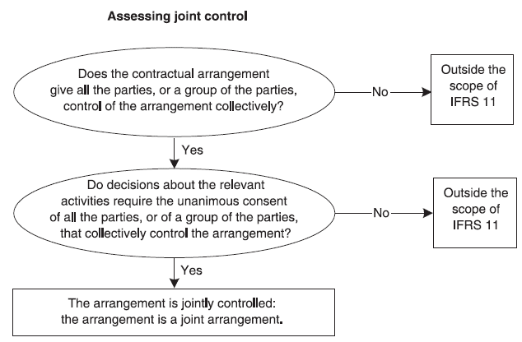
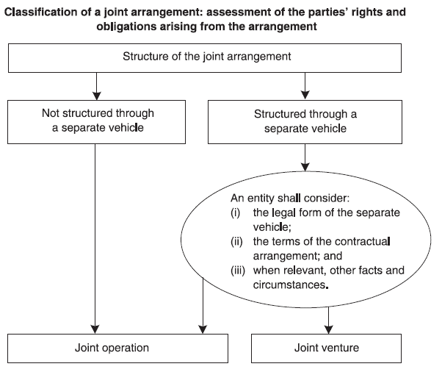
Joint arrangements
(accordi in cui le parti hanno il controllo congiunto)
Oggetto
Joint operation
Joint venture
Possibili forme di controllo congiunto
IFRS 11
«Joint arrangements»
Caratteri distintivi delle due forme di accordi congiunti
Joint operation
Joint venture
Consolidamento proporzionale
Modalità di contabilizzazione
Metodo del PN o fair value, sulla base delle regole contenute nello IAS 28

